Slide 1
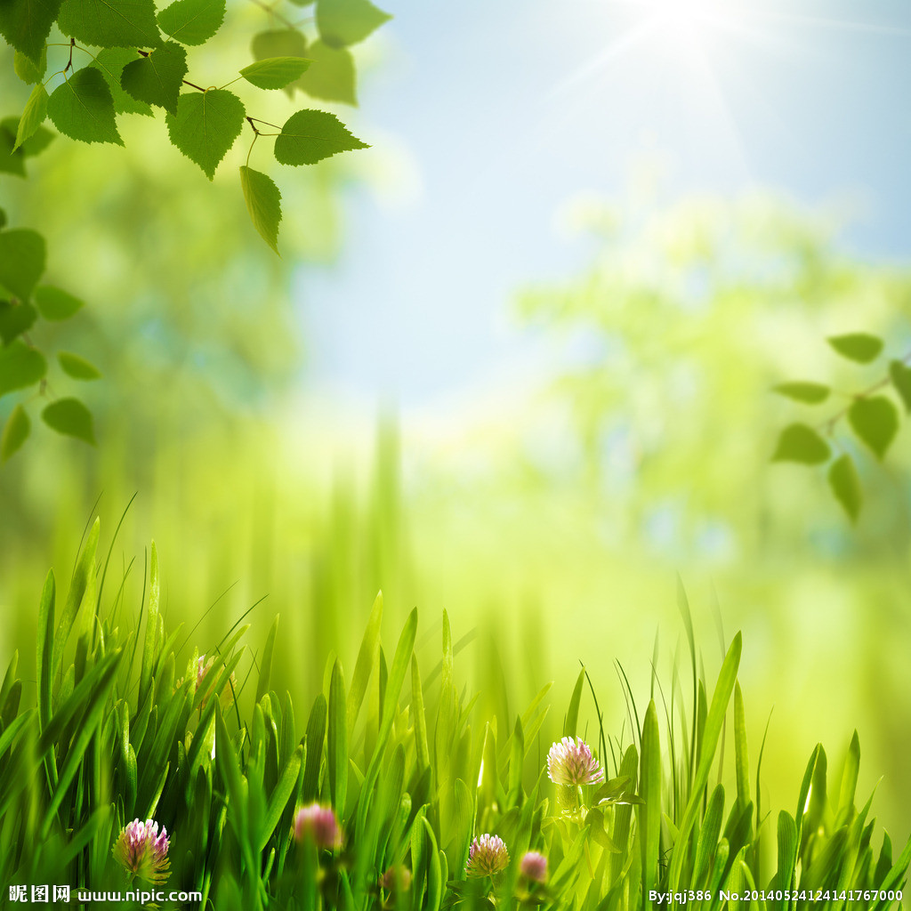
29.掌声
人教版小学语文三年级语文上册

Slide 2
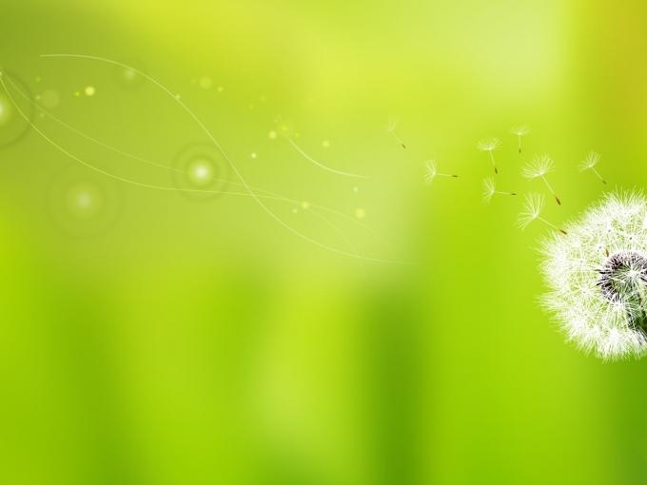
自由读第3、4自然段，思考:
1.同学们给了英子几次掌声？
2.这两次掌声一样吗？有什么不同？
第一次掌声
包含着大家的鼓励与尊重
第二次掌声
除了鼓励外，还包含着大家对英子的赞扬。

Slide 3

英子犹豫了一会，慢吞吞地站了起来，眼圈红红的。在全班同学的注视下，她终于一摇一晃地走上了讲台。就在英子刚刚站定地那一刻，教室里骤然响起了掌声，那掌声热烈而持久。

Slide 4
英子犹豫了一会，慢吞吞地站了起来，眼圈红红的。在全班同学的注视下，她终于一摇一晃地走上了讲台。
在掌声里，我们看到，英子的泪水流了下来。掌声渐渐平息，英子也镇定了情绪，开始讲述自己的小故事。

Slide 5
第二次的掌声：
她的普通话说得很好，声音也十分动听。故事讲完了，教室里又响起了热烈的掌声。
鼓励、赞美

Slide 6
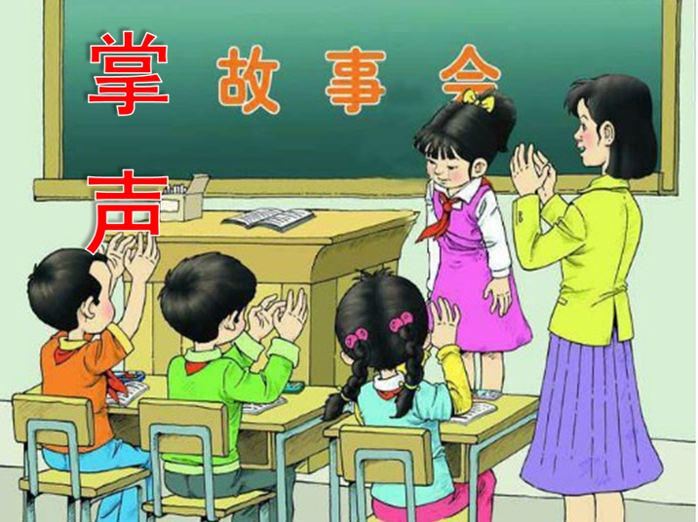
英子向大家深深地鞠了一躬，然后，在掌声里一摇一晃地走下了讲台。

Slide 7
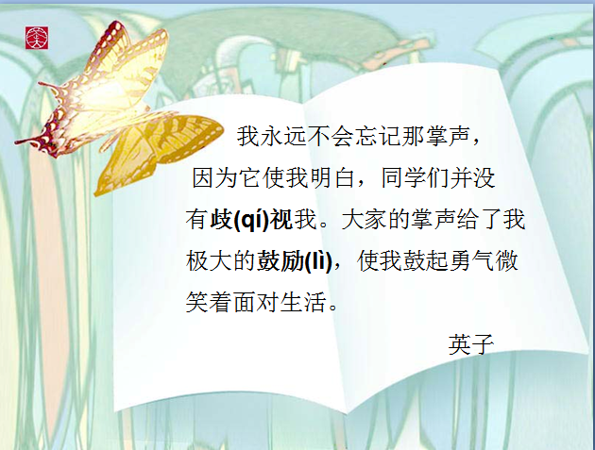

Slide 8
谢谢欣赏！

